Slide 1

Teollinen puurakentaminen
Opetusmateriaalia teollisen puurakentamisen koulutukseen
2022

Slide 2
Aineiston alkuperä
Aineiston käyttö
Teollisen puurakentamisen oppimateriaali on tuotettu 2021-2022 Puuinfo Oy:n johtamassa hankkeessa, jossa mukana myös:
Ammattiopisto Lappia,
TTS-Työtehoseura,
Kaakkois-Suomen ammattikorkeakoulu,
Metropolia ammattikorkeakoulu,
Jyväskylän ammattikorkeakoulu,
Tampereen yliopisto sekä
Puutuoteteollisuus ry.
Hanketta on rahoittanut ympäristöministeriö.
Aineisto on tarkoitettu käyttöön teollisen puurakentamisen koulutuksessa ja opiskelussa mahdollisimman laajasti.
Aineistolla on Nimeä-JaaSamoin (CC BY-SA) -lisenssi, joka edellyttää, että aineistoa käytettäessä tekijä mainitaan asianmukaisesti ja johdannaisteoksia saa levittää vain samalla lisenssillä kuin alkuperäistä teosta.
Alkuperäinen aineisto sekä Puuinfon mahdolliset päivitykset siihen julkaistaan aoe.fi-portaalissa sekä puuinfo.fi-sivustolla.

Slide 3
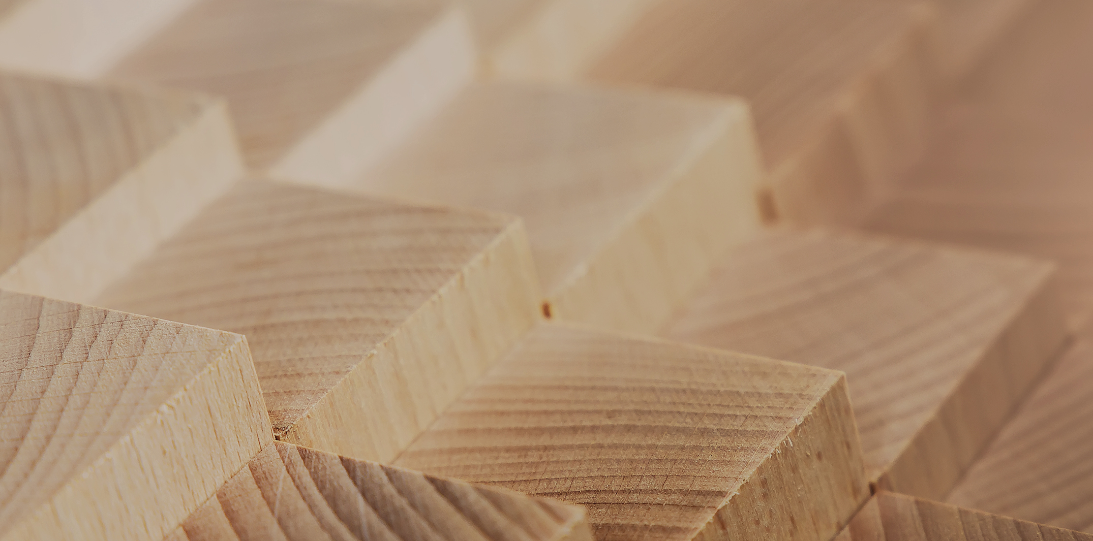
Rakennesuunnittelu

Slide 4
Tekijät
Sami Pajunen,
Tampereen yliopisto
Julkaisupäivä: 31.3.2022

Slide 5
Liitokset 1 - puikkoliitokset

Slide 6
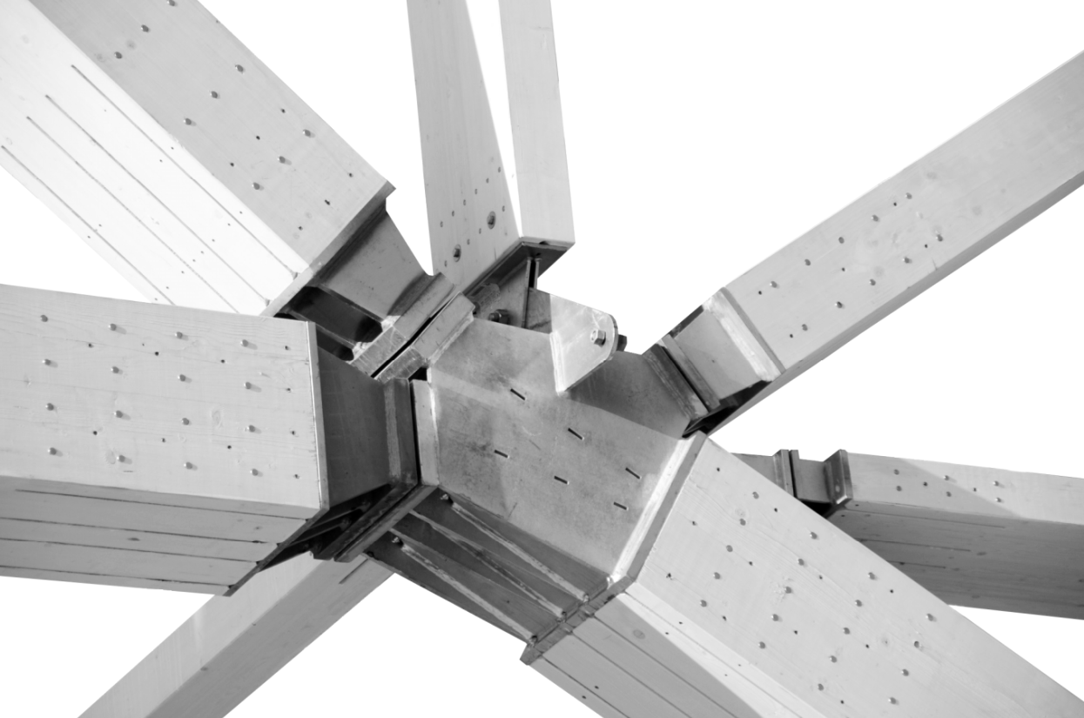
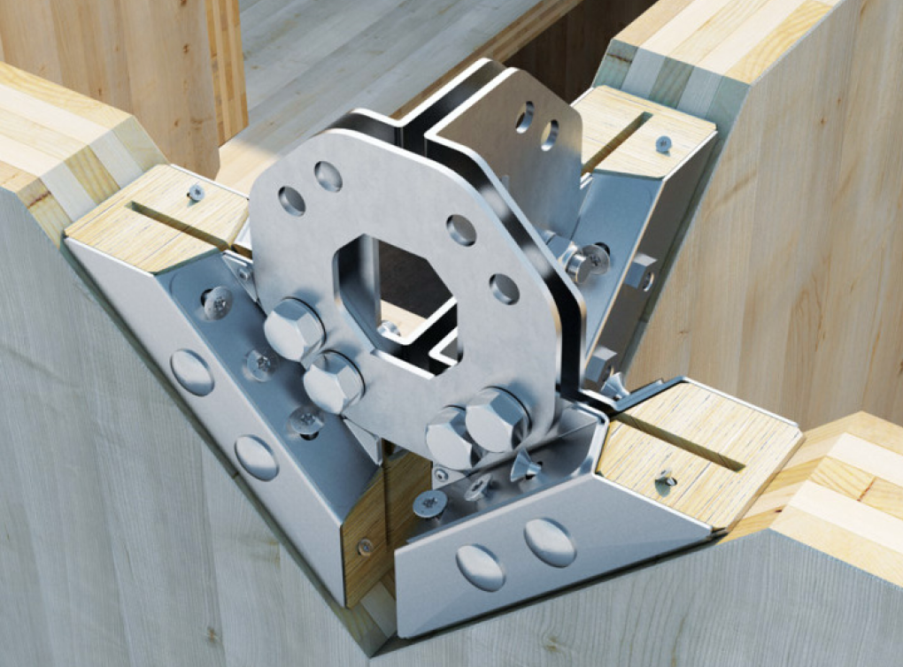
Liitoksien suunnittelun yleisiä periaatteita
Rakennekokonaisuuden suunnittelu voidaan jakaa rakenneosien (palkki, pilari, jne) sekä liitosten suunnitteluun.
Liitoksella pitää olla riittävä lujuus, jotta se kestää siihen kohdistuvat rasitukset.
Liitoksen jäykkyys eri suunnissa pitää pystyä määrittämään, sillä se vaikuttaa oleellisesti koko rakennuksen käyttäytymiseen.

Slide 7
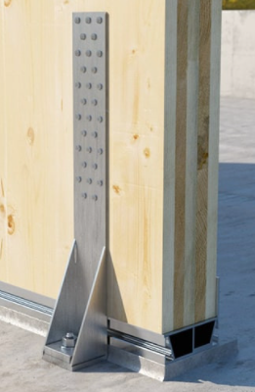
Liitoksien suunnittelun yleisiä periaatteita
Liitoksen todellisen toiminnan ja suunnittelussa käytetyn mallin pitää olla yhteensopivia:
  Nivelenä mitoitetun liitoksen pitää pystyä kiertymään vaurioitumatta
  Tietyssä suunnassa jäykkänä mitoitetun liitoksen pitää pystyä vastaanottamaan kyseisessä suunnassa syntyvät rasitukset.
Mitä sitkeämpi liitos on (eli mitä enemmän muodonmuutosta se sietää menettämättä kantokykyään), sitä tehokkaammin pystytään hyödyntämään yksittäisten liittimien kapasiteetti

Slide 8

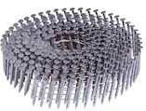
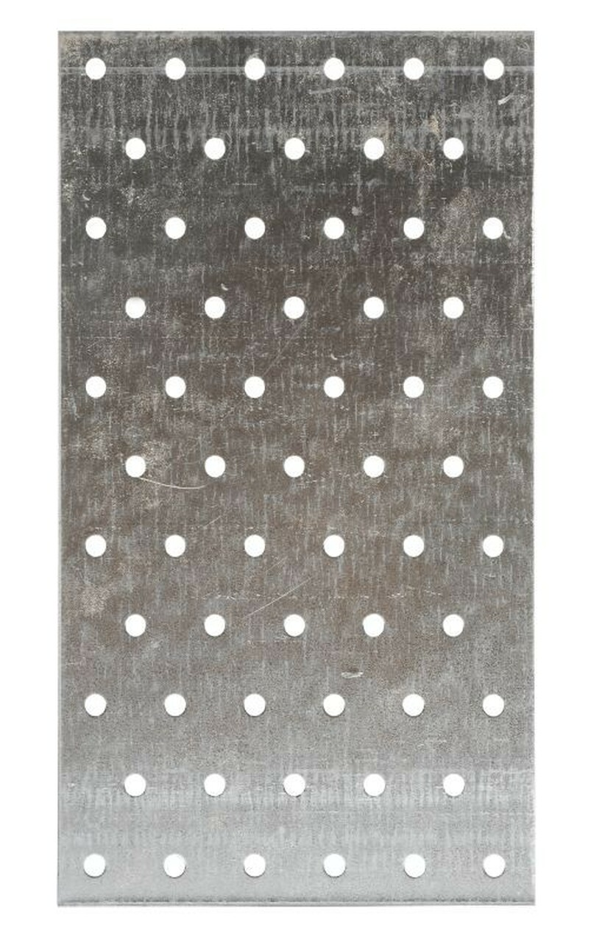
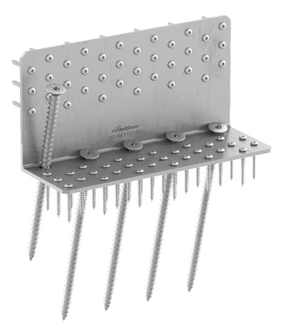
Erilaisia liittimiä
Puikkoliittimet
  Kaikki sauvamaiset liittimet, jotka välittävät liitosvoimia leikkaus- ja/tai normaalivoiman kautta
  Puikkoliittimien mitoitus perustuu puikkoliitosteoriaan, jonka yleisen idean ymmärtäminen on oleellista liitosmitoituksessa
  Puikkoliittimiä käytetään liittämään puu-puu, puu-puulevy sekä puu-teräslevy liitoksissa
Levymäiset liitinosat
  Käytetään erityisesti sahatavarasta valmistetuissa kattoristikoissa (NR) sekä tilaelementti-rakentamisessa
Rengas-, lautas- ja hammasvaarnat
Teolliset liitoselimet (palkkikengät, kulmalevyt, jne)

Slide 9
Erilaisia puikkoliittimiä
Liitin | Huomioitavaa | Esimerkkejä käyttökohteista
naula | Naulan (kuten muiden alla lueteltujen liittimien) halkaisijalle, tunkeumalle, liitettävien osien paksuuksille, mahdolliselle esiporaukselle sekä naularyhmien naulaväleille ja reunaetäisyyksille on annettu lukuisia ehtoja EC5:ssä. | Sahatavaran liitokset Pientalorakentamisen yksikertaiset liitokset, joilta ei vaadita suurta kuormankantokykyä
ruuvi | Ruuvityypit voidaan jaotella itseporautuviin ja kansiruuveihin (vaativat esiporauksen). Ruuvien kierteisen osan sekä sileän osan halkaisijat vaikuttavat ruuvin toimintaan Ruuviliitoksella on naulaliitosta useampi murtotapa, jotka pitää tarkistaa EC5 mukaan Ruuviliitoksessa huomioidaan myös köysivaikutus | Suurempaa voimien välityskykyä vaativat liitokset Erityisen tehokas puu-teräslevy liitoksissa Vinoruuviliitokset (jotka ovat huomattavasti lujempia ja jäykempiä kuin suoraruuvauksella tehdyt liitokset)
Pultti ja vaarnatappi | Pultin ja ruuvin erilainen toiminta näkyy etenkin pitkittäiskuormituksen mitoituksessa Tappivaarnalle sovelletaan leikkauskuormitetun pultin ohjeita tietyin poikkeuksin | Pulttiliitoksia Tappivaarnaa käytetään lähes yksinomaan puun sisään upotettujen teräslevyliitosten yhteydessä.
Liimaruuvi ja –tanko |  | Perustusliitokset, vahvistukset

Slide 10
Liitoksen suunnittelussa huomioitavia asioita 1/2
  Liitoksen leikkeiden lukumäärä (yksi- vai useampileikkeinen)
    Varmistu, että kestävyys on laskettu heikoimman leikkeen mukaan, kts EC5:8.1.3
  Kohteen mukaan oikein valittu liitintyyppi (puikko, vaarna, naulalevy, …)
  Varmistettava, että syitä vastaan kohtisuoraa murtoa ei tapahdu
    Tämä murtotapa on hauras, ja siten erityisen vaarallinen, kts EC5: 8.1.4
  Jos kyseessä on liitinryhmä, vaarna tai naulalevy, huomioidaan pala- tai läpilohkeamisen mahdollisuus
    Kts. EC5: Liite A
  Jos liitokseen kohdistuvat voimat voivat vaihtaa suuntaa, se on huomioitava
    Kts. EC5: 8.1.5
  Liitoksen toiminta käyttörajatilassa (siirtymät, mahdollinen löystyminen)

Slide 11
Liitoksen suunnittelussa huomioitavia asioita 2/2
  Liitoksessa olevien materiaalien ja tuotteiden ominaisuuksien määritys
  Liittimien keskinäiset etäisyydet ja reunaetäisyydet
  Yhden liittimen kestävyyden määritys → liitinryhmän kestävyys
    Huomioi liittimien tehollinen määrä, kts. EC5 (8.1). Liitinryhmän kestävyys ei aina kasva liittimien lukumäärän suhteessa lineaarisesti
  Liitokselle tulevan mitoituskuorman laskenta todenmukaisella mallilla
    Jos liitos on epäkeskeinen, tulee siitä syntyvä momenttikuormitus ottaa huomioon!
  Tarkistus kaikki murtotavat huomioiden, että kestävyys on suurempi kuin liitokseen kohdistuva rasitus
  EC5 sisältää ohjeita ja kaavoja kaikkiin em. kohtiin, joista tärkeimmät on mainittu yllä
  Näillä kalvoilla esitetään liitosmitoituksen keskeisiä asioita, mutta ei kaikkea EC5:ta löytyvää detaljitason asiaa.

Slide 12
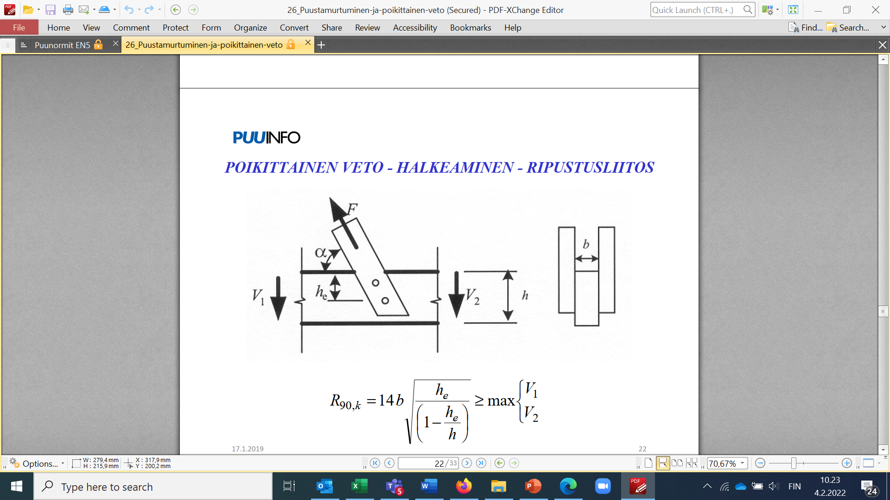
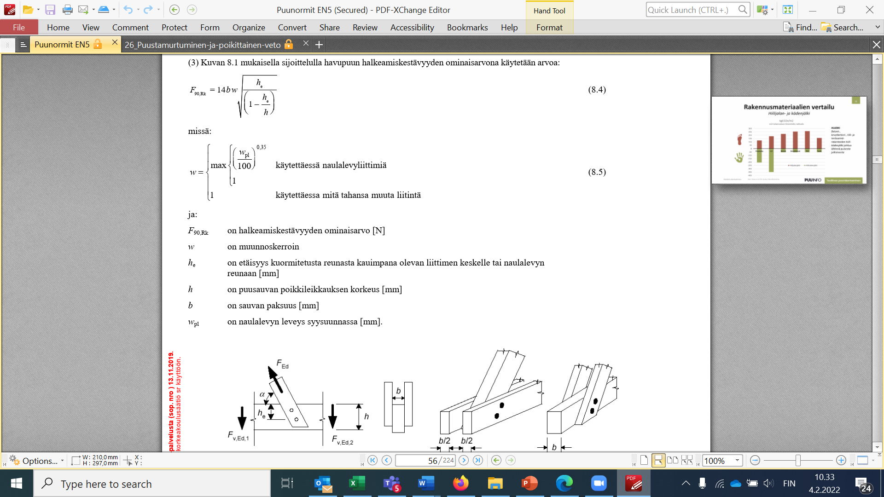
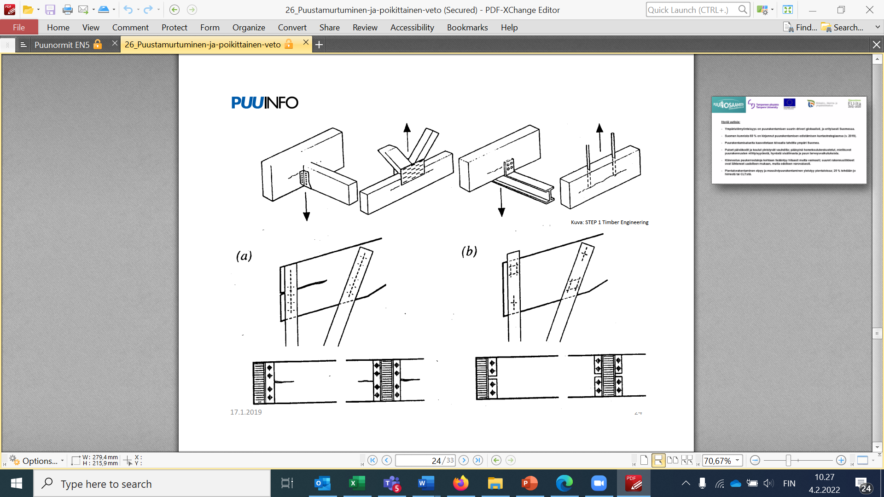
Syitä vastaan kohtisuora murtuminen
Jos puurakenteeseen vaikuttaa kuormitus, jolla on syitä kohtisuorassa suunnassa voima-komponentti, halkeamisen mahdollisuus pitää ottaa huomioon
Ylempää kuvaa vastaavassa tilanteessa liitoksen halkeamiskestävyys on
          jossa w = 1 puikkoliittimille ja naulalevyille EC5 kaavan (8.5) mukainen
Alemmassa kuvassa on esitetty väärin tehtyjä liitoksia, joissa liitoksen etäisyys reunalta on liian pieni

Slide 13
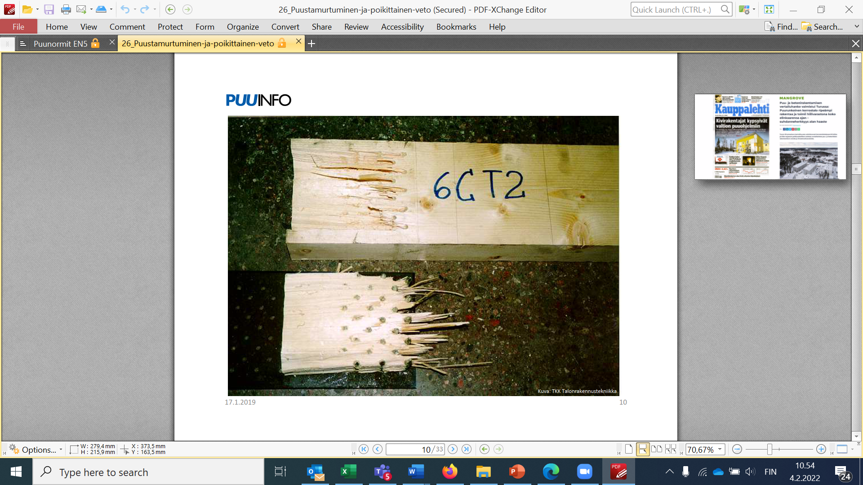
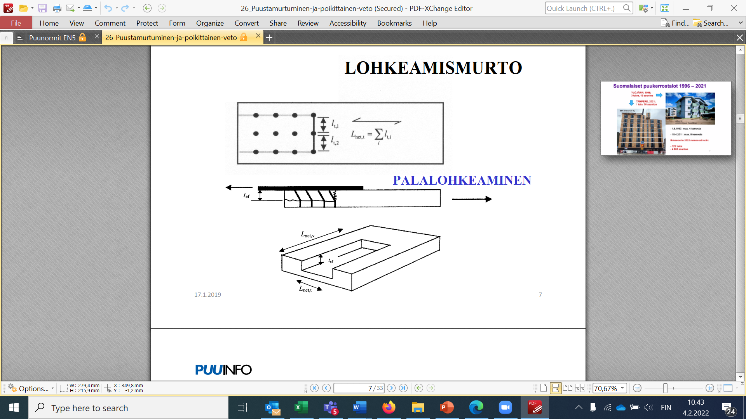
Palalohkeaminen
Palalohkeaminen on tarkistettava etenkin teräslevyn ja puun välisissä liitoksissa
Liitoksen kestävyys palalohkeamista vastaan saadaan irtileikkautuvan puukappaleen pintojen leikkaus ja vetolujuuksien avulla (EC5, Liite A)

Slide 14
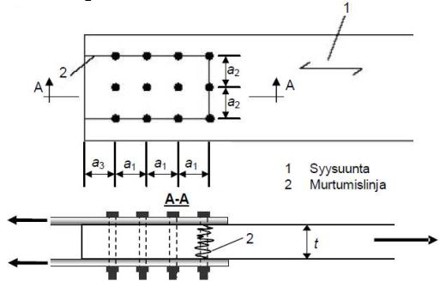
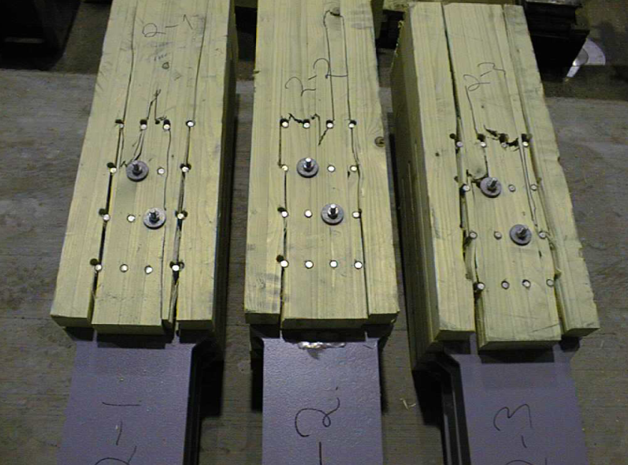
Läpilohkeaminen
Läpilohkeaminen pitää tarkistaa pultti- ja tappivaarnaliitoksissa.
Liitoksen kestävyys läpilohkeamista vastaan saadaan irtileikkautuvan puukappaleen pintojen leikkaus ja vetolujuuksien avulla (EC5, Liite A)

Slide 15
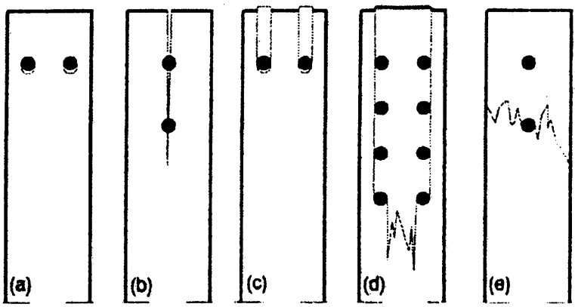
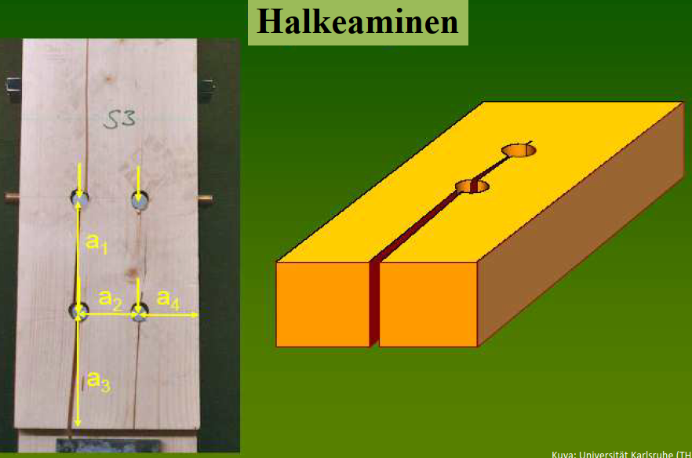
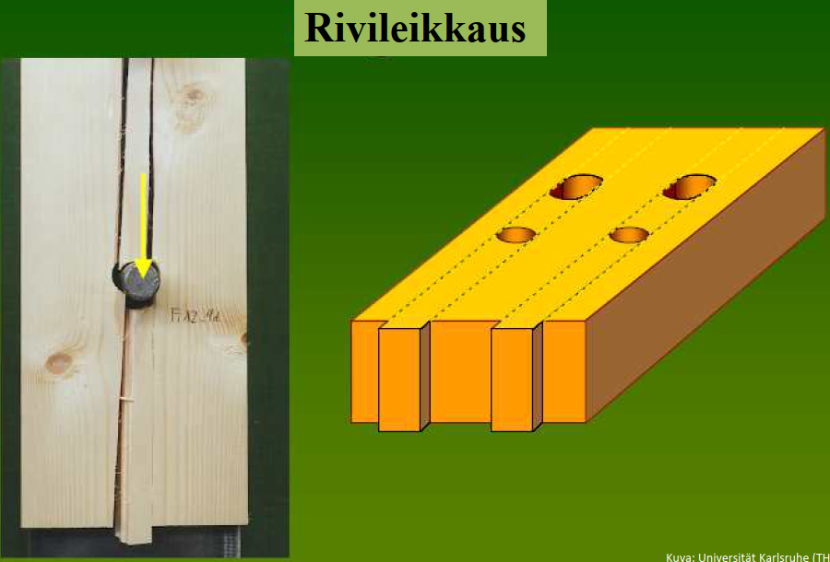
Liittimien väliset etäisyydet ja reunaetäisyydet
Syysuuntaisessa vedossa oleva liitos voi murtua monella tapaa kuvan mukaisesti
Murtotapa (b): Liittimet liian lähellä toisiaan
Murtotapa (c): Liittimet liian lähellä reunaa
Muut murtotavat
(a): puun reunapuristuslujuus ylittyy
(d): lohkeamiset (käsiteltiin edellä)
(e): puun vetomurto (mahdollisesti syynä jännityskeskittymä liittimen vieressä)

Slide 16
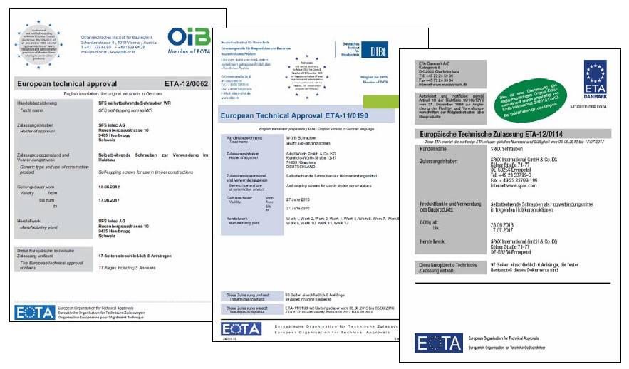
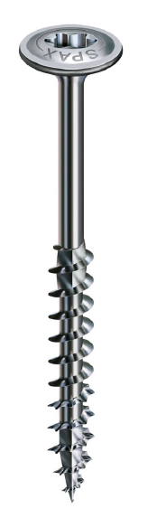
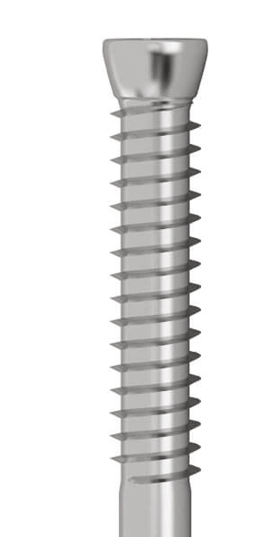
Liittimien ETA-hyväksyntä
EC5:ssa on esitetty yleisiä mitoituskaavoja, joissa tarvitaan tuotteen materiaaliarvoja tai muiden ominaisuuksien arvoja.
Esimerkiksi puumateriaalille nämä arvot löytyvät taulukoituna, mutta erilaisille uusille liittimille arvot pitää saada tuotteen valmistajalta
Mikäli jollekin rakennustuotteelle ei ole olemassa harmonisoitua tuotestandardia, se saadaan CE-merkinnän piiriin ETA-hyväksynnällä (ETA = Eurooppalainen tekninen arviointi)
ETA-hyväksyntä on aina tuotekohtainen, ja sisältää kyseisen tuotteen teknisiä arvoja sekä mitoitusohjeita.
Esim. eri ruuvivalmistajien sivuilta löytyy ruuvien ETA-hyväksyntäraportteja

Slide 17
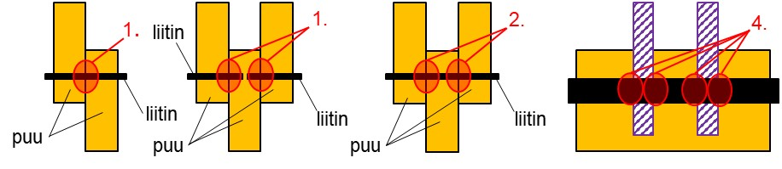
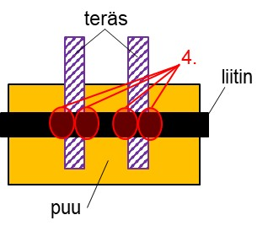
Liitoksen mitoitus puikkoliitosteorialla
Liitoksen kantokyky määritetään metallisen liittimen plastisen momentin sekä puun reunapuristuslujuuden avulla. Lisäksi voidaan hyödyntää liittimen ulosvetokestävyyttä ns. köysivaikutuksen kautta.
Jokaiselle eri tyyppiselle yksi- ja kaksileikkeiselle liitokselle johdetaan eri murtotapoihin liittyvät leikkauskestävyydet, ja näistä pienimmän kestävyyden arvo mitoittaa liitoksen.
Leikkauskestävyydet on annettu EC5:ssa yhtä leikkaustasoa ja yhtä liitintä kohden.
Puikkoliitosteorian lisäksi liitoksen mahdollisen epäkeskisyyden aiheuttamat taivutusmomentit on huomioitava liittimien mitoituksessa
m-leikkeisessä liitoksessa kestävyys m * heikoimman leikkeen kestävyys

Slide 18
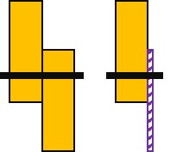
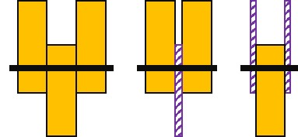
Liitoksen mitoitus puikkoliitosteorialla
EC5 kaavat sisältävät seuraavat yksi- ja kaksileikkeiset liitokset: puu-puu, puu-puulevy sekä puu-teräslevy.
Kaavoissa esiintyvät termit puun sekä puulevyn reunapuristuslujuudelle, liittimen myötömomentille annetaan pääosin EC5:ssa.
Perinteisessä puikkoliitosteoriassa liitettävien osien välillä ei ole rakoja, mutta käytännön tarpeesta uusi EC5 tulee sisältämään myös rakoja sisältävät puikkoliitokset (=väliaineelliset puikkoliitokset).

Slide 19
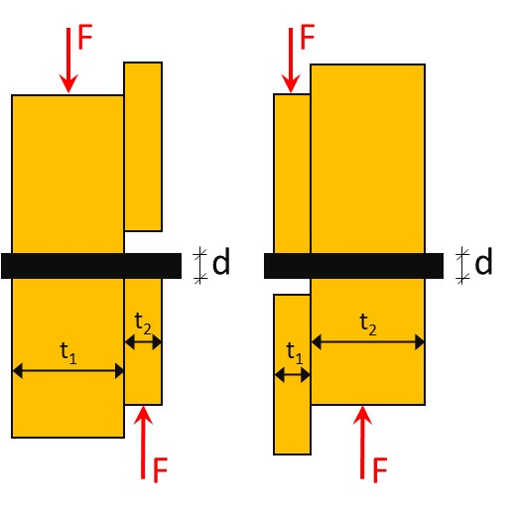
Yksileikkeinen liitos (puu-puu tai puu-puulevy)
Murtotapa 1: puun reunapuristuslujuuden ylittyminen toisessa puuosassa
(a): F = f_{1,h,k}t₁d
(b): F = f_{2,h,k}t₂d
Yllä kirjaimet a ja b viittaavat EC5 merkintöihin (kaava 8.6)
(a) (b)

Slide 20
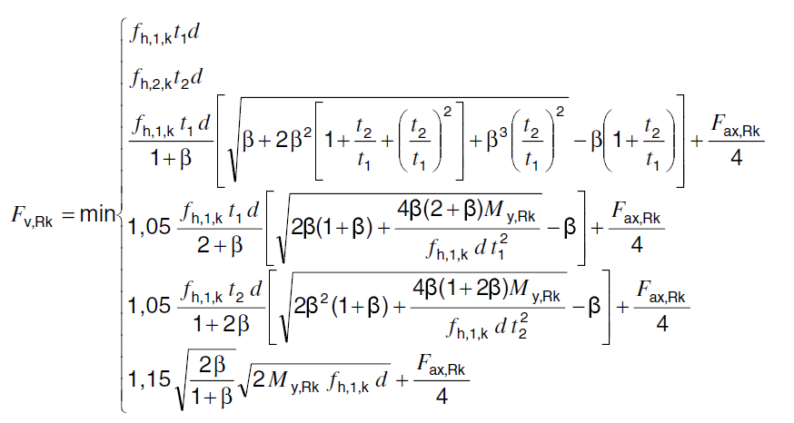
Yksileikkeinen liitos (puu-puu tai puu-puulevy)
F
Murtotapa 2: puun reunapuristuslujuuden ylittyminen molemmissa puuosissa
(c): F =
Yllä β on osien reunapuristuslujuuksien suhde ja viimeinen termi ottaa huomioon liittimen ulosvetokestävyyden
d
t₂
t₁
F

Slide 21
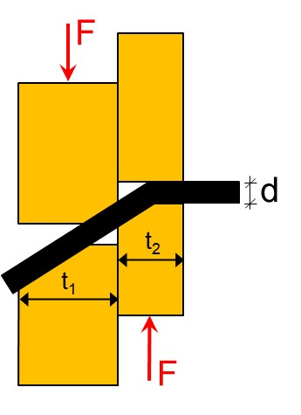
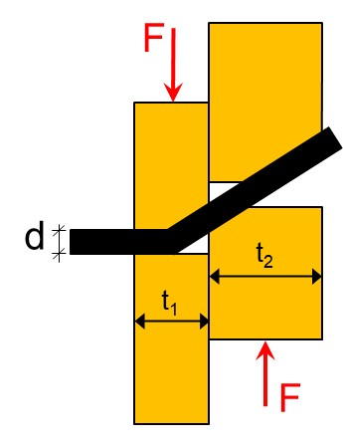
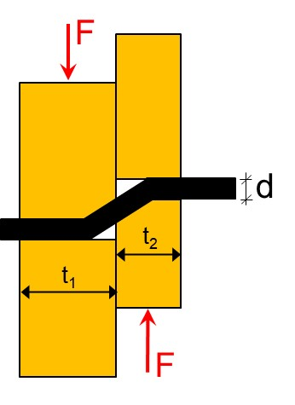
Yksileikkeinen liitos (puu-puu tai puu-puulevy)
d)
e)
Ensimmäiset kolme murtotapaa liittyvät pelkän puun tai puulevyn myötämiseen. Muut murtotavat ovat kombinaatioita, joissa myös teräs myötää. Annetut leikkauskestävyyden arvot saadaan laskettua plastisuusteorialla
F =
(d)
f)
(e)
(f)

Slide 22
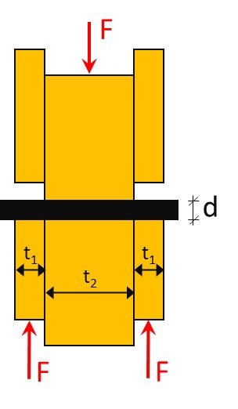
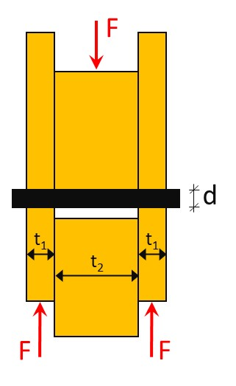
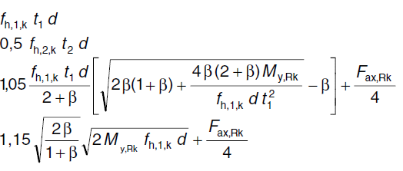
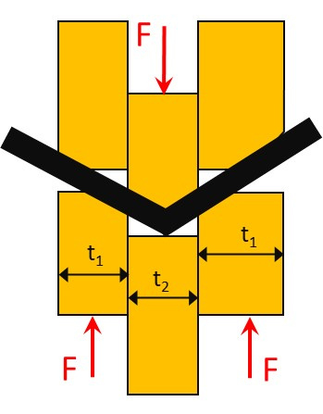
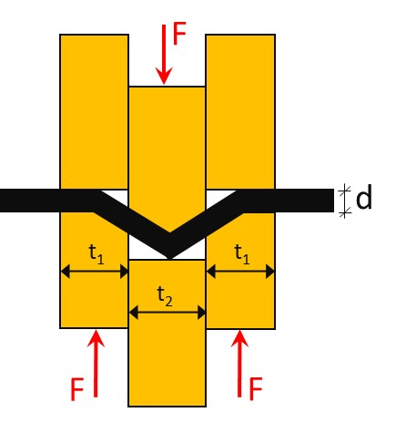
Kaksileikkeinen liitos (puu-puu tai puu-puulevy)
(g) (h)
Kaksileikkeiselle (symmetrisille) liitokselle on esitetty EC5 kuvissa esitetyt murtotavat
F =
Huom: Useampileikkeisessä tapauksessa jokainen leike voidaan tarkastella edellä esitetyillä kaksileikkeisen tapauksen kaavoilla.
(g)
(h)
(j)
(k)
F/2
F/2
F/2
F/2
(j) (k)
F/2
F/2
F/2
F/2

Slide 23
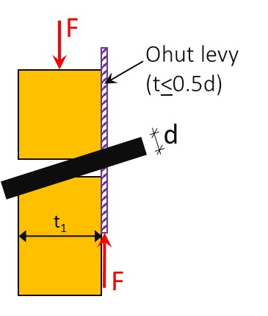
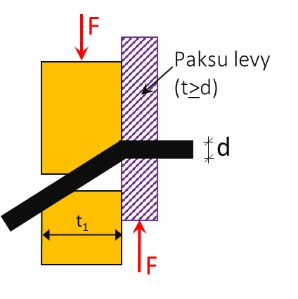
Puun ja teräslevyn välinen liitos
Teräslevy määritellään ohueksi, jos sen paksuus on enintään puolet liittimen halkaisijan d arvosta
Ohut teräslevy tukee liitintä nivelellisesti
Paksu teräslevy puolestaan on vähintään liittimen halkaisijan d paksuinen
Paksu teräslevy antaa liittimelle myös momenttituen, jolloin myös liitin voi plastisoitua
Jos teräslevyn paksuus on ohuen ja paksun välillä, liitoksen kestävyys interpoloidaan ohuen ja paksun levyn tulosten avulla

Slide 24
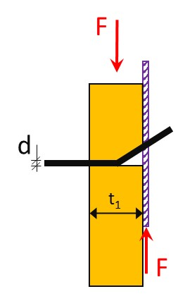
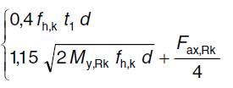
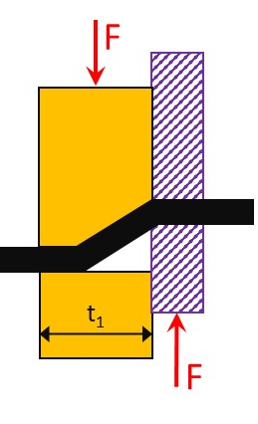
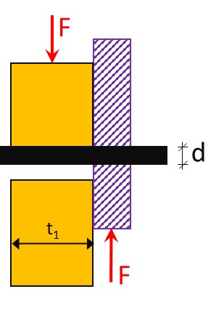
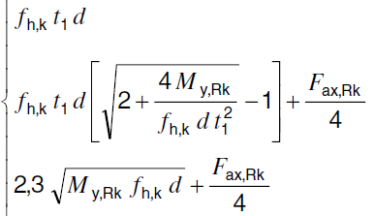
Yksileikkeinen liitos (puu-teräs)
Yksileikkeiselle liitokselle on esitetty EC5:ssä seuraavat kestävyyden kaavat (yhtä liitintä kohden)
Teräslevyn kestävyys on tarkistettava erikseen!
Ohut teräslevy:
Paksu teräslevy:
a) b)
(a)
(b)
(c)
(d)
(e)
F =
F =
c) d) e)

Slide 25
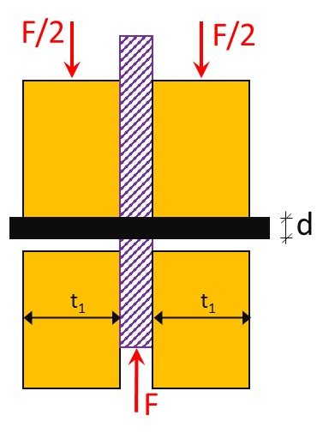
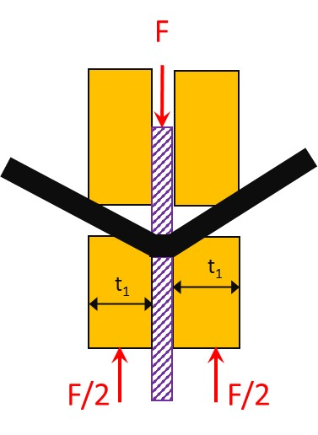
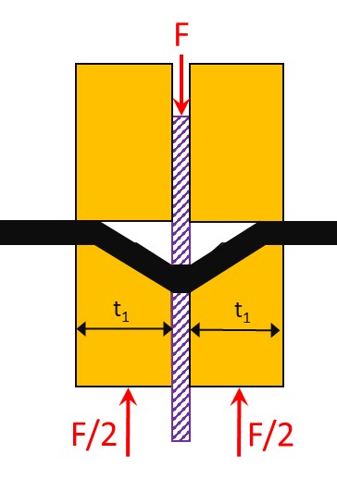
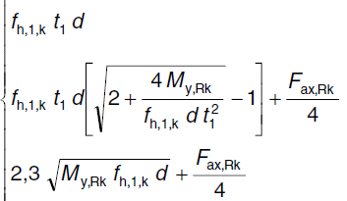
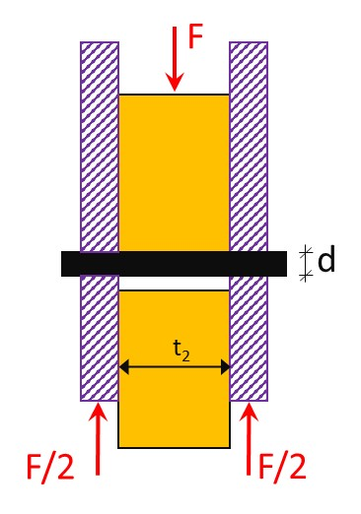
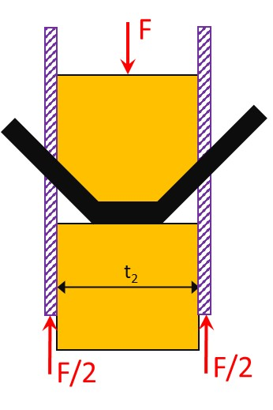
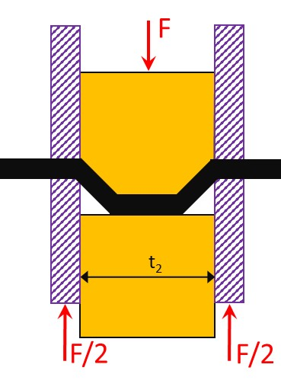
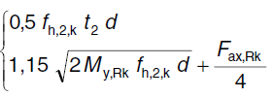
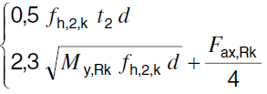
Kaksileikkeinen liitos (puu-teräs)
Kaksileikkeiselle liitokselle on vastaavat lausekkeet:
Kaikki teräslevyt:
Ohut teräslevy:
Paksu teräslevy:
f) g) h)
(f)
(g)
(h)
(j)
(k)
(l)
(m)
F =
j&l) k) m)
F =
F =

Slide 26


Naulat, pultit ja ruuvit liitoksissa
Edellä esitelty puikkoliitosteoria on pohjana kaikkien naula-, pultti- ja ruuviliitosten suunnittelussa ja mitoituksessa
Jokaisen liitintyypin käyttäytyminen leikkauskuormituksessa on saman tyyppistä, mutta pituussuuntaisessa kuormituksessa ne käyttäytyvät eri tavalla
Jokaisen liittimen kohdalla on lisäksi listattu kyseiselle liittimelle ominaiset murtotavat, jotka on tarkistettava
  Esim. ruuvin kannan irtoaminen tai pultin aluslevyn kestävyys ovat vain näille liittimille ominaisia

Slide 27



Naulaliitokset
Puikkoliitosteorian kaavoja sovellettaessa naulaliitoksiin on huomattava, että
Yksileikkeisessä liitoksessa:
  t₁ = kannan puoleisen puuosan paksuus
  t₂ = kärjen puoleinen tunkeuma
Kaksileikkeisessä liitoksessa:
  t₁ = min(kannan puoleisen puuosan paksuus, kärjen puoleinen tunkeuma)
  t₂ = keskiosan puun paksuus
Kolmen puuosan liitoksessa:
  Naulat saavat koskettaa toisiaan, jos t₁- t₂ > 4d

Slide 28


Naulaliitokset
Naulaliitosten mitoitus on esitetty EC5:ssä puikkoliitosteoriaan pohjautuen, ja EC5 antaa myös laskentakaavat siinä tarvittaville termeille:
  myötömomentti
  reunapuristuslujuus
  ulosvetolujuus
Sen sijaan suunnitteluohjeessa RIL-205-1-2017 esitetään yksinkertaistettu, varmalla puolella oleva mitoitusmenetelmä, johon sisältyy tiettyjä rajoituksia.
Suunnittelijan on edettävä toisen mukaan, eikä lähteitä saa käyttää ristiin!

Slide 29



Naulaliitokset
EC5 mukaan:
Myötömomentti M_{y,Rk}=
Reunapuristuslujuus f_{h,k} =
Ulosvetolujuus* F_{ax,Rk} = min( , )
*) Kaava sileälle naulalle. Katso muuttujien määritelmät ja ulosvetolujuuden lauseke muille nauloille EC5 8.3.2(4)
0,082ρ_{k}d^{-0.3} Mpa (ilman esiporausta)
0,082(1-0,01d)ρ_{k} Mpa (esiporattu)

Slide 30



Naulaliitokset
Kummassakin suunnitteluohjeessa (EC5, RIL205) on annettu ohjeita lisäksi mm. seuraaviin oleellisiin asioihin:
Naulojen väliset etäisyydet sekä reunaetäisyydet erikseen liitoksille: puu-puu, puu-puulevy ja puu-teräslevy
Naulan halkaisijaan ja tunkeumaan liittyvät ehdot eri naulatyypeille
Esiporauksen tarve suhteessa naulan halkaisijaan ja puun tiheyteen
Naulan pituussuuntainen kuormitus

Slide 31







Pultit ja tappivaarnat
Pultin myötömomentti on , jossa on pultin vetolujuuden ominaisarvo.
Lisäksi reunapuristuslujuuden laskennassa otetaan huomioon voiman suunta α suhteessa syiden suuntaan:
,,

Slide 32



Pultit ja tappivaarnat
Puu-puulevy liitoksille on huomioitava edellisen lisäksi puulevyn reunapuristuslujuus kohdan EC5 8.5.1.2 mukaisesti
Reunaetäisyysvaatimukset on esitetty erikseen
  Pulttiliitoksille EC5 8.5.1.1(3)
  Tappivaarnoille EC5 8.6(3)
Pultin mutterin sekä kannan alla on käytettävä aluslaattaa, jonka tarkemmat rajoitukset on esitetty kohdassa EC5 10.4.3

Slide 33


Ruuviliitokset
Ruuvit jaetaan kahteen kategoriaan:
Kansiruuvit
  Osakierteinen ruuvi, jonka kierteisen osan halkaisija on sileän osan halkaisijan suuruinen
  Esiporaus tarvitaan
Itseporautuvat ruuvit
  Täyskierteinen ruuvi, tai sellainen osakierteinen ruuvi, jonka kierteisen osan halkaisija on sileän osan halkaisijaa suurempi
  Yleensä ei esiporausta (kts. EC5 tai ETA-sertifikaatti)

Slide 34


Ruuviliitokset
Ruuviliitosten mitoitus leikkaavaa kuormitusta vastaan tehdään ruuvin tehollisen halkaisijan d_{ef} perusteella:
  d_{ef} ≤ 6mm → naulaliitosten ohjeet
  d_{ef} > 6mm → pulttiliitosten ohjeet
Tehollinen halkaisija d_{ef} määritetään ruuvin sileän osan halkaisjan d tai kierteisen osan sisähalkaisijan d_{sisä} avulla:
  Kansiruuveille d_{ef} = d, kun tunkeuma ≥ 4d
  Muille kansiruuveille sekä kaikille itseporautuville ruuveille d_{ef} = 1.1d_{sisä}

Slide 35

Ruuviliitokset
Tehollista halkaisijaa d_{ef} käytetään
  Myötömomentin laskentaan
  Reunapuristuslujuuden laskentaan
Kierteisen osan ulkohalkaisijaa käytetään
  Reuna- ja päätyetäisyyksissä
  Liitinvälien määrittämisessä
  Tehollisen liitinmäärän n_{ef} laskemisessa

Slide 36




Ruuviliitokset
Aksiaalisesti kuormitettujen ruuvien osalta tarkistetaan seuraavat murtotavat
  Ruuvin vetomurto
  Kannan läpivetomurto
  Nurjahtaminen
  Ulosvetomurtuminen
Teräslevyliitoksissa myös
  Kannan irtoaminen

Slide 37

Ruuviliitokset
Vinoruuviliitos
Kantaa liitosvoiman pääasiassa ruuvin aksiaalivoimana, leikkausvoimalla vain pieni vaikutus
Ulosveto-, läpiveto-, ja vetokestävyys mitoittavat liitoksen, ja näille on annettu EC5 lausekkeet (EC5 8.7.2)
Suurempi kestävyys verrattuna suoraruuvaukseen

Slide 38

Puikkoliitosryhmän leikkauskestävyys
Puikkoliitosteorialla lasketaan kestävyys yhtä liitintä ja yhtä leikettä kohti
Lisäksi kullekin liitintyypille tarkistetaan sille ominaiset murtotavat
Pala- ja läpilohkeaminen tarkistetaan koko liitinryhmälle EC5 Liite A mukaisesti
Syiden suuntaisen liitinrivin kestävyys saadaan kertomalla yhden liittimen kestävyys liitinrivin liittimien tehollisella määrällä n_{ef}, joka on määritelty eri liitintyypeille kohdissa EC5 8.3.1.1(8) ja 8.5.1.1(4)
Syitä vastaan kohtisuorassa suunnassa ei liittimien määrää redusoida
m-leikkeisessä liitoksessa kestävyys on m * heikoimman leikkeen kestävyys

Slide 39


Puikkoliitosryhmän leikkauskestävyys
Jos liitoksen kohdistuva ulkoinen voima ei kohdistu liitinryhmän keskipisteeseen, on laskettava epäkeskisyydestä aiheutuvasta momentista tulevat leikkausvoimat eri liittimille
Huomioitavaa, että momentista aiheutuvan leikkausvoiman suunta on erilainen riippuen liittimen sijainnista
Asiaa on käsitelty tarkemmin esimerkkilaskelmassa

Slide 40


Liitosten jäykkyyden määrittäminen
Liitoksen muodonmuutoksista aiheutuvat siirtymät lasketaan pääsääntöisesti aina käyttörajatilassa (KRT)
Murtorajatilassa (MRT) liitoksen siirtymät pitää määrittää ainakin kahdessa tapauksessa:
  Mikäli liitoksen jäykkyyttä hyödynnetään ympäröivien rakenteiden stabiliteettituentaan (esim. vaarana voi olla, että liian joustava liitos ei annakaan riittävää tukea viereisen osan nurjahduksen suhteen)
  Mikäli liitoksen liialliset siirtymät voisivat johtaa rakennuksen käytön kannalta vaaralliseen vaurioon

Slide 41


Liitoksen jäykkyys käyttörajatilassa
Siirtymäkerroin K_{ser} kuvaa liitoksen jäykkyyttä leikkaus-suunnassa
Jos liitettävät puuosat ovat erilaisia, kaavoissa esiintyvä tiheys lasketaan kaavalla
Jos liitoksen toinen osa on teräslevy tai betoni, sen jousto oletetaan merkityksettömäksi, jolloin liittimen siirtymäkertoimelle käytetään arvoa 2*K_{ser}

Slide 42

Liitoksen jäykkyys käyttörajatilassa
Liittimen sekä sitä ympäröivän puumateriaalin joustavuuden vuoksi liitokseen syntyy siirtymää oheisen kuvan mukaisesti
Liitettävien osien välinen hetkellinen siirtymä lasketaan kaavalla
u= F_{d} / K_{ser}+ c
Jossa F_{d} on liitoksessa vaikuttava (liitintä kohtisuorassa suunnassa oleva) voima ja c on mahdollinen välys (yleensä vain pulteilla)
Lopullinen siirtymä saadaan laskettua kuten siirtymät yleensä eri tavoin seuraavissa tapauksissa:
  KRT ja liitettävillä osilla on samanlaiset materiaaliominaisuudet
  KRT ja liitettävillä osilla on erilaiset materiaaliominaisuudet
  MRT
a: kahden puuosan liitos
b: teräsosan ja puuosan liitos

Slide 43

Liitoksen jäykkyys käyttörajatilassa
Jos liittimiä on yhdessä leikkaustasossa n kpl, liitoksen siirtymäkerroin on n*K_{ser} (kuva a)
Jos edelleen leikkaustasoja on kaksi, niin siirtymäkerroin on 2*n*K_{ser} (kuva b)
Jos vastaavia liitoksia on ”sarjaankytkettynä”, kokonaisuuden siirtymäkerroin lasketaan kuten kuvissa c ja d on esitetty

Slide 44

Liitoksen jäykkyys murtorajatilassa
Siirtymäkertoimen K_{ser} arvot on taulukoitu EC5:ssä, ja nämä arvot on tarkoitettu sellaisenaan KRT:n mukaisiin laskelmiin
Tyypillisen naula- tai ruuviliitoksen toiminta on oheisen kuvan mukainen, ja tyypillisesti liitoksen KRT-kuormat ovat n. 40% liitoksen kantokyvystä.
MRT-laskelmissa käytetään siirtymäkerrointa, joka määritetään voimalla, joka on 60%-70% kantokyvystä. Tällöin siirtymäkerroin kuvan mukaisesti pienenee
EC5:ssä on tehty päätös käyttää MRT:ssa siirtymäkertoimelle K_{u} arvoa
K_{u} = 2/3*K_{ser}

Slide 45

Liitoksen jäykkyyteen vaikuttavia tekijöitä
Vedetyn vinoruuvauksen jäykkyys on moninkertainen suoraruuvaukseen verrattuna
Puun kuivuminen ja kosteuseläminen ylipäänsä aiheuttavat välystä liitokseen
Puun kokoonpuristuminen syitä vastaan kohtisuorassa suunnassa voi aiheuttaa välystä liitokseen
Pulttiliitokset on aina jälkikiristettävä tasapainotilaan kuivumisen jälkeen
Osakierteisellä ruuvilla voi aiheuttaa puristusvoimaa liitettävien osien väliin
Täyskierteinen ruuvi liittää osat yhteen, mutta ei purista osia yhteen

